Slide 1
НАО «Карагандинский технический университет
имени Абылкаса Сагинова»
Кафедра Разработки месторождений полезных ископаемых
Лекция 4. Техногенные месторождения
как объект рационального природопользования
Автор: PhD, ассоциированный профессор
Суимбаева Айгерим Маратовна

Slide 2
Цель и план лекции
Цель – проанализировать ресурсный потенциал отходов горного производства, изучить методы их оценки, технологии переработки и мировой опыт вовлечения техногенных образований в хозяйственный оборот.
01
02
03
04
Классификация техногенных образований
Геотехнологический
аудит техногенных
объектов
Технологии доизвлечения
металлов из лежалых
хвостов
Переработка вскрышных
пород в строительные
материалы
Хвосты обогащения, вскрышные породы, шлаки металлургии, золошлаки ТЭС
Опробование, картирование, оценка запасов
Биовыщелачивание, гравитационная сепарация, флотация с механоактивацией
Щебень, песок, цементные смеси

Slide 3
1) Классификация техногенных образований
Техногенные месторождения представляют собой скопления минеральных веществ, образовавшиеся в результате антропогенной деятельности, промышленное использование которых – извлечение металлов и других ценных компонентов, получение топлива и строительных материалов – экономически целесообразно и технически возможно.
Масштаб ресурсного потенциала
Суммарное количество ценных компонентов в отходах за 20-30 лет сопоставимо с ежегодно добываемыми рудами
Стратегическое значение
Уникальный источник редких и рассеянных металлов, дефицитных в первичном минеральном сырье
Рисунок 1 – Основной и попутные компоненты

Slide 4
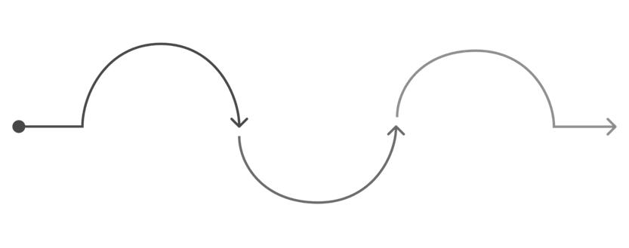
2) Геотехнологический аудит техногенных объектов
Комплексный аудит включает три основных взаимосвязанных этапа, обеспечивающих достоверную оценку
ресурсного потенциала объекта.
Опробование
Картирование
Оценка запасов
Отбор проб, лабораторный анализ и оценка технологических свойств
Топографическая съёмка, геологическое картирование и построение трёхмерных геолого-математических моделей
геологической изученности объекта, технологической изученности, экономической целесообразности
Последовательное прохождение всех трёх этапов позволяет получить комплексную характеристику техногенного объекта, необходимую для принятия инвестиционных решений.
Материалы по оперативному изменению состояния запасов полезных ископаемых техногенных объектов представляются на государственную экспертизу.

Slide 5
Опробование техногенных объектов
Представительный отбор проб
Лабораторный анализ
Технологические свойства
Отбор проб из различных зон с учётом пространственной неоднородности объекта – по глубине, площади и технологическим зонам хвостохранилища.
Определение содержания ценных компонентов и минерального состава с применением современных аналитических методов (ICP-MS, рентгенофазовый анализ).
Оценка обогатимости, флотационной активности и выщелачиваемости сырья. Специальные методики для техногенных россыпей и хвостохранилищ.
Картирование и моделирование
Полевые работы
Цифровое моделирование
Топографическая съёмка для определения границ и объёмов объекта
Трёхмерные геолого-математические модели запасов и ресурсов техногенного объекта
Геологическое картирование для выделения зон с различным содержанием ценных компонентов
Картирование опасности объектов для ранжирования предприятий по приоритетности переработки

Slide 6
3) Технологии доизвлечения металлов из лежалых хвостов
Лежалые хвосты обогащения – ценный вторичный источник металлов. Выбор технологии
зависит от минерального состава и степени окисления хвостов.
Рисунок 2 – Технологий переработки

Slide 7
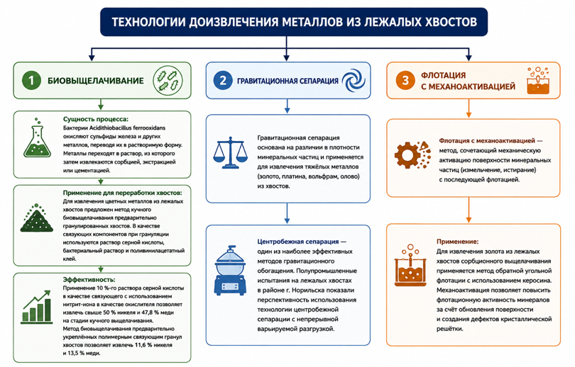

Slide 8
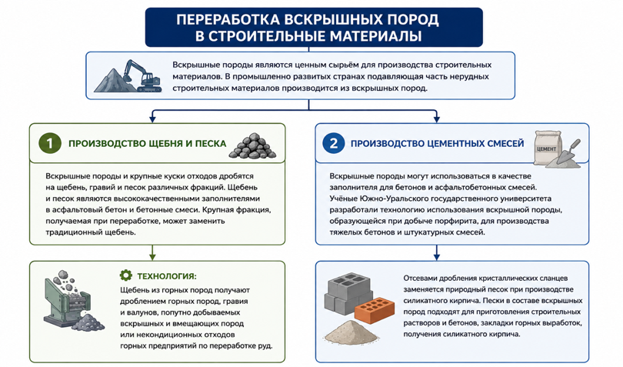
4) Переработка вскрышных пород в строительные материалы

Slide 9
Мировой опыт переработки техногенных месторождений
Казахстан (Жезказган)
Россия (Норильск)
Международный опыт
По данным на 2025 год, в стране накоплено более 55 млрд тонн ТМО. Ежегодно этот объём увеличивается на 300-700 млн тонн.
Проблемы и перспективы: Уровень переработки техногенных образований в Казахстане составляет около 11%, в то время как в развитых странах достигает 70-80 %.
Законодательные барьеры: В настоящее время техногенные образования одновременно классифицируются как отходы и как недра.
Практические проекты: Qarmet реализует 10 проектов по переработке на сумму свыше $137 млн, а ERG Recycling перерабатывает более 1 млн тонн техногенных образований ежегодно.
Два основных вида техногенных месторождений: техногенные россыпи золота, платиноидов и олова; и отвалы вскрышных пород месторождений.
Полупромышленные испытания на лежалых хвостах в пойме р. Щучья в районе г. Норильска показали эффективность технологии центробежной сепарации с непрерывной варьируемой разгрузкой для доизвлечения ценных компонентов.
Переработка лежалых хвостов: Рассмотрена возможность переработки лежалых хвостов обогащения медно-никелевых руд с извлечением цветных металлов и получением кристаллогидратов сульфата железа.
В США более 30 % меди получают из отвалов окисленных медных руд и хвостов обогащения бактериальным и кислотным выщелачиванием. В КНР налажено производство глинозёма из угольной золы ТЭЦ. В Канаде разработана малоотходная технология переработки «красных шламов» (отходы получения глинозёма из бокситов) с извлечением скандия, галлия, оксида алюминия, оксида магния, диоксида титана, редких металлов и редкоземельных элементов.
Эксперты подчёркивают, что раскрытие полного потенциала техногенных образований требует налоговых стимулов, «зелёных» инвестиций и эффективной координации науки, бизнеса и государства.

Slide 10
Контрольные вопросы и литература
Вопросы для самопроверки
Рекомендуемая литература
1. Дайте определение техногенного месторождения.
2. Что включает в себя геотехнологический аудит техногенных объектов? Каковы цели опробования, картирования и оценки запасов?
3. Опишите технологии доизвлечения металлов из лежалых хвостов
4. Как вскрышные породы перерабатываются в строительные материалы?
5. Каков масштаб накопления техногенных образований в Казахстане и каков текущий уровень их переработки? Какие законодательные барьеры препятствуют развитию этой отрасли?
6. Приведите примеры успешной переработки техногенных образований в России (Норильск) и в других странах.
1. Классификация некондиционных медно-никелевых руд и техногенных образований // portal.tpu.ru
2. Горячев А.А., Дубровина В.Н., Невзорова Ю.В., Макаров Д.В., Компанченко А.А. Комплексная переработка лежалых хвостов обогащения медно-никелевых руд с извлечением цветных металлов и получением сульфата железа // CyberLeninka
3. Разработка подхода к извлечению цветных металлов из лежалых медно-никелевых хвостов методом кучного выщелачивания // Экология и промышленность России. - 2025. Т. 29, № 9
4. Kazakhstan Eyes Industrial Revolution Through Waste Mineral Reprocessing // MINEX Eurasia, 2025
5. Перспективы освоения техногенных минеральных образований Казахстана // AGMP News
6. Mine waste and its recycling in Kazakhstan // pure.skku.edu

